Slide 1
Зайнап Биишева. Изучение жизни и творчества. Анализ стихотворения «Башкирский язык»
З.Биишева. “Башҡорт теле” шиғыры
Башҡарҙы:
Хәсәнова Шәрифә Памир ҡыҙы
Башҡортостан Республикаһы Баҡалы районы муниципаль район
Яңы Маты төп белем биреү мәктәбе
муниципаль дөйөм белем биреү
бюджет учреждениеһының
башҡорт дәүләт теле уҡытыусыһы

Slide 2
Ойоштороу
Тел асҡысы – иман биргән
Һөйөклө туған телем.
Үҙ телемдә һеҙгә сәләм:
Әссәләмәғәләйкүм!

Slide 3
. Фонетик-орфоэпик күнегеүҙәр.
- ә- ә - ә - мәктәпкә,
- ға - ға - ға – таҡтаға,
- ты – ты - ты – китапты,
- де – де - де – телемде,

Slide 4
Дәрестең эпиграфы:
Мәңге йәшә, эй һөйөклө
башҡорт теле,
Атам теле, әсәм теле –
минең телем!
З.Биишева.

Slide 5
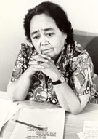
Башҡортостандың халыҡ яҙыусыһы, шағир, драматург. 1908 йылдың
15 ғинуарында Башҡортостандың Күгәрсен районы Төйөмбәт ауылында тыуған.

Slide 6
Яҙмыш уны бала сағынан уҡ бик иркәләмәй, ныҡлыҡҡа һынай. Иртә етем ҡала, 16 йәшенә генә дүрт класты тамамлай ала. Күп нәмәгә үҙ аллы эйә була. Зирәк ҡыҙҙы Ырымбурҙағы Башҡорт педагогия техникумына уҡырға ебәрәләр. Уның менән бер үк ваҡытта был техникумда буласаҡ яҙыусы-сатирик Сәғит Агиш та уҡый.

Slide 7
Революция һәм граждандар һуғышы осоронда башҡорт халҡының тормошон асыҡ сағылдырған эпик романдар ижад итеүсе. Замандаштары тураһында повестар һәм хикәйәләр, балалар һәм үҫмерҙәр өсөн пьесалар һәм әкиәттәр авторы. Нескә лирик, уның шиғырҙары көйгә еңел һалына һәм йыр булып китә. Гоголь, Тургенев, Аксаков, Кассиль, рус һәм совет әҙәбиәтенең башҡа классиктарының әҫәрҙәрен башҡортсаға тәржемә итеүсе. Зәйнәп Биишеваның Рәсәй һәм донъя халыҡтары телдәрендә алтмыштан ашыу китабы баҫылып сыҡҡан.

Slide 8
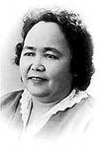
Эшһөйәр яҙыусы әҙәбиәттә ҙур ғүмер кисерә. Уның тәүге хикәйәһе 1930 йылда “Пионер” журналында баҫыла.
Ә тәүге “Партизан малай” тигән китабы 1942 йылда сыға.

Slide 9
40-60-сы йылдарҙа уның “Көнһылыу”, “Сәйер кеше”, “Ҡайҙа һин, Гөлниса?”, “Уйҙар, уйҙар…” “Мөхәббәт һәм нәфрәт” кеүек киң билдәле китаптары баҫтырыла. Әммә уның иң төп хеҙмәте – “Кәмһетелгәндәр”, “Оло Эйек буйында” һәм “Емеш” романдары. Был трилогияһы өсөн Зәйнәб Биишеваға Салауат Юлаев исемендәге БР Дәүләт премияһы тапшырыла.

Slide 10
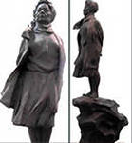
1996 йылдың август аҙағында уның ҡулынан ҡәләме төшә.

Slide 11
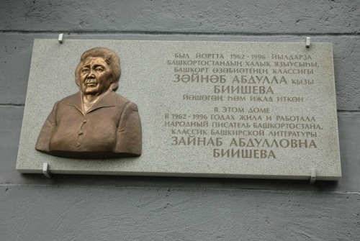

Slide 12
З.Биишева. “Башҡорт теле” шиғыры
Моң шишмәһе һандуғаастай йырсы ла һин,
Һығылма бил тал сбыҡтай нәфис тә һин,
Аллы-гөллө гөл сәсәкәләй наҙлы ла һин,
Эй, илһамлы, эй, хөрмәтле башҡорт теле!
Күгәреп ятҡан Уралыңдай бай, йомарт һин,
Серле ҡамыш ҡурайыңдай ҡарт, олпат һин,
Күпте күргән сәсәнеңдәй, йор, зирәк һин,
Эй, һөйөклө, эй, ҡәҙерле башҡорт теле!

Slide 13
Шиғыр буйынса әңгәмә -анализ.
Шиғырҙа нимә тураһында һүҙ бара?
(З.Биишева туған телгә характеристика бирә).
- З.Биишева төрлө сағыштырыуҙар ҡулланып башҡорт теленең ниндәй сифаттарын аса?
(Башҡорт теле йомарт, зирәк, моңло, нәфис, наҙлы, бай, ҡарт, олпат, йор).
Башҡорт теле тағы ла ниндәй?
(Илһамлы, хикмәтле, хөрмәтле, һөйөклө, мәрхәмәтле)
- Ни өсөн шағирә башҡорт телен ҡарт тип атай?
( Сөнки ул бик боронғо тел).
- Олпат тип ғәҙәттә кешегә әйтәләр, ә әҙибә телде олпат тип
атай. Ни өсөн?
(Шағирҙар йәнһеҙ предметтарҙың, күренештең сифатын асыу өсөн дә ҡуллана. Олпат, тимәк, күркәм, мөһабәт, хөрмәтле. Туған телебеҙ ҙә шулай,сөнки уның дүрт мең йыллыҡ тарихы бар ).

Slide 14
-Ни өсөн башҡорт телен хикмәтле тип атай шағирә?
(Тимәк, башҡорт теленең серҙәре күп, уның был сифатын ғалимдарҙың хеҙмәттәрендә күрергә мөмкин. Илһамлы тип тасуирлана икән, тимәк, ул ижад кешеләренә илһам бирә, уларҙы дәртләндерә).
Шағирә башҡорт телен нимәләр менән сағыштыра, тиңләй?
(Һандуғасҡа, тал сыбыҡҡа, гөл сәскәгә).
Ни өсөн?
(Был матур сағыштырыуҙар аша башҡорт теленең моңло. Нәфис, наҙлы булыуы асыҡлана).

Slide 15
Башҡорт теленең байлығы, олпатлығы нимәләргә сағыштырып асыла? (Урал тауына, ҡурайға).
- Башҡорт теленең зирәклеге, йор булыуы нимәгә сағыштырыла? (Сәскәгә).
- Башҡорт теленең бөйөклөгө, тәрәнлеге нимәләргә сағыштырыла?
(Диңгеҙҙәргә, айға, көнгә, ҡаяларға).
- Тимәк, “Башҡорт теле” шиғырында З.Биишева төп һүрәтләү сараһы итеп нимәне ҡулланған?
(Сағыштырыуҙы).

Slide 16
- З.Биишева ниндәй эпитеттар менән башҡорт телен данлаған?
(Моңло, нәфис, наҙлы, бай, йомарт,ҡарт, олпат, зирәк, йор, сөнки уның 4 мең йыллыҡ тарихы бар, шул тел аша беҙгә башҡорт халҡының бай ауыҙ-тел ижады килеп еткән).
- Шиғырҙың һуңғы ике строфаһында нимә хаҡында һүҙ бара?
(Халҡыбыҙ тарихына, героик көрәшенә байҡау яһала һәм азатлыҡ яулауҙағы еңеүҙәрҙә туған телдең дә роле асыла).
- “Азат, шат” тип телебеҙ менән ғорурлана автор. Ни өсөн?
(Республикаға исем биргән халҡыбыҙҙың теле дәүләт теле статусын алды).
- З.Биишева шиғырында башҡорт телен яратам, уның менән ғорурланам, уны һаҡларға кәрәк, тип оран һаламы?
(Юҡ. Кинәйәле, итәғәтле, яғымлы итеп өндәшә. Уның был һүҙҙәре күңелдәргә үтеп инә, йәндәрҙе тетрәтә).
- “Иң тәү миңә һин күрһәттең дуҫлыҡ юлын” тигән юлдарҙы нисек аңлайһығыҙ?
(Башҡортостан – күп милләтле республика).

Slide 17
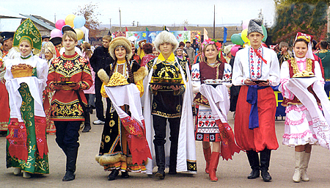
Башҡортостан-дуҫлыҡ иле

Slide 18
Йомғаҡлау
З.Биишеваның “Башҡорт теле” шиғыры һеҙҙе нимәгә өйрәтә?
(Телде өйрәнергә, камил белергә, һаҡларға өйрәтә).
- Беҙгә матур, бай, бөйөк туған телебеҙҙе яҡшы белер, иркен һөйләшер өсөн нимәләр эшләргә кәрәк?
(Тырышып уҡырға, белем алырға).
- Төп идея нимәгә ҡайтып ҡала?
(Туған тел кешеләргә дуҫлыҡ юлын асҡан, йәшәүгә көс-ҡеүәт биргән, шуға ла автор үҙ теле менән хаҡлы рәүештә ғорурлана, уның тарихына, бөгөнгө йәшәйешенә һәм бәхетле киләсәгенә дан йырлай. Төп идея – телде һаҡларға, яратырға, артабан үҫтерергә).

Slide 19
«Башҡорт телендә һөйләшәм»
Башҡорт телендә һөйләшәм,
Башҡорт телендә.
Минең йәшәү тамырҙарым
Башҡорт ерендә.

